Slide 1
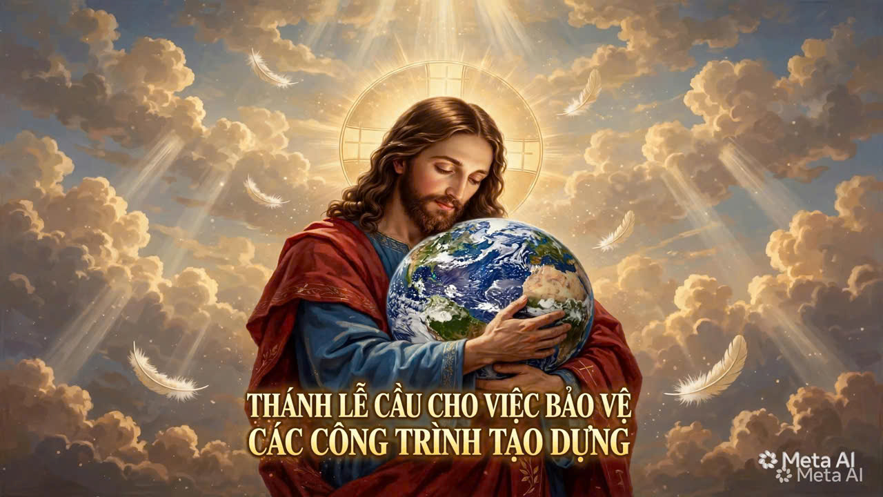

Slide 2
Nhân danh Cha †
và Con † và Thánh Thần †. Amen.

Slide 3
KINH CHÚA THÁNH THẦN
Chúng con lạy ơn Đức Chúa Thánh Thần, thiêng liêng sáng láng vô cùng.

Slide 4
Chúng con xin Đức Chúa Thánh Thần xuống đầy lòng chúng con, là kẻ tin cậy Đức Chúa Trời,

Slide 5
và đốt lửa kính mến Đức Chúa Trời trong lòng chúng con;

Slide 6
Chúng con xin Đức Chúa Trời cho Đức Chúa Thánh Thần xuống,

Slide 7
sửa lại mọi sự trong ngoài chúng con. Chúng con cầu cùng Đức Chúa Trời

Slide 8
xưa đã cho Đức Chúa Thánh Thần xuống soi lòng dạy dỗ các Thánh Tông Đồ,

Slide 9
thì rày chúng con cũng xin Đức Chúa Trời cho Đức Chúa Thánh Thần lại xuống

Slide 10
an ủi dạy dỗ chúng con làm những việc lành,

Slide 11
vì công nghiệp vô cùng Đức Chúa Giêsu Kitô là Chúa chúng con. Amen.

Slide 12
KINH TRUYỀN TIN
Xướng: Đức Chúa Trời sai Thánh Thiên Thần truyền tin cho Rất Thánh Đức Bà Maria.

Slide 13
Đáp: Và Rất Thánh Đức Bà chịu thai bởi phép Đức Chúa Thánh Thần. Kính mừng…..

Slide 14
Xướng: Này tôi là tôi tá Đức Chúa Trời.

Slide 15
Đáp: Tôi xin vâng như lời Thánh Thiên Thần truyền.
Kính mừng…..

Slide 16
Xướng: Chốc ấy Ngôi Thứ Hai xuống thế làm người.

Slide 17
Đáp: Và ở cùng
chúng con.
Kính mừng…..

Slide 18
Xướng: Lạy Rất Thánh Đức Mẹ Chúa Trời, xin cầu cho chúng con.

Slide 19
Đáp: Đáng chịu lấy những sự Chúa Kitô đã hứa.

Slide 20
LỜI NGUYỆN
Lạy Chúa, chúng con xin Chúa ban ơn Chúa xuống trong linh hồn chúng con,

Slide 21
là kẻ đã nhờ lời Thánh Thiên Thần truyền, mà biết thật Chúa Kitô là Con Chúa

Slide 22
đã xuống thế làm người, thì xin vì công ơn Con Chúa chịu nạn

Slide 23
chịu chết trên cây Thánh Giá, cho chúng con ngày sau khi sống lại,

Slide 24
được đến nơi vinh hiển, cũng vì công nghiệp Chúa Kitô là Chúa chúng con. Amen.

Slide 25
KINH TIN
Lạy Chúa con, con tin thật có một Đức Chúa Trời là Đấng thưởng phạt vô cùng.

Slide 26
Con lại tin thật Đức Chúa Trời có Ba Ngôi, mà Ngôi Thứ Hai đã xuống thế làm người,

Slide 27
chịu nạn chịu chết mà chuộc tội cho thiên hạ.

Slide 28
Bấy nhiêu điều ấy cùng các điều Hội Thánh dạy

Slide 29
thì con tin vững vàng, vì Chúa là
Đấng thông minh

Slide 30
và chân thật vô cùng đã phán truyền cho Hội Thánh. Amen.

Slide 31
KINH CẬY
Lạy Chúa con, con trông cậy vững vàng, vì công nghiệp Đức Chúa Giêsu

Slide 32
thì Chúa sẽ ban ơn cho con giữ đạo nên ở đời này,

Slide 33
cho ngày sau được lên thiên đàng xem thấy mặt Đức Chúa Trời hưởng phước đời đời,

Slide 34
vì Chúa là Đấng phép tắc và lòng lành vô cùng

Slide 35
đã phán hứa sự ấy chẳng có lẽ nào sai đặng. Amen.

Slide 36
KINH MẾN
Lạy Chúa con, con kính mến Chúa hết lòng hết sức trên hết mọi sự,

Slide 37
vì Chúa là Đấng trọn tốt trọn lành vô cùng,

Slide 38
lại vì Chúa thì con thương yêu người ta như mình con vậy. Amen.

Slide 39
KINH CẦU CHO GIA ĐÌNH
Lạy Thánh Gia Nazareth

Slide 40
Là gương mẫu của đời sống thánh thiện Công bình và yêu thương.

Slide 41
Xin cho gia đình chúng con trở nên nơi đào tạo nhân đức trong hiền hoà, phục vụ và cầu nguyện.

Slide 42
Xin cho chúng con xây dựng gia đình thành nơi an ủi cho cuộc đời đầy thử thách.

Slide 43
Xin cho chúng con biết làm cho mọi người trong gia đình đều thăng tiến để góp phần vào việc phát triển xã hội

Slide 44
Và cộng tác trong công việc xây dựng Giáo Hội.

Slide 45
Xin Ba Đấng luôn hiện diện trong gia đình chúng con. Khi vui cũng như lúc buồn,

Slide 46
Khi làm việc cũng như lúc nghỉ ngơi. Khi lo âu cũng như lúc hy vọng,

Slide 47
Khi sinh con cũng như lúc có kẻ qua đời. Để trải qua mọi thăng trầm của cuộc sống

Slide 48
Chúng con luôn luôn chúc tụng Chúa. Cho đến ngày được xum họp với Ba Đấng trong Nước Trời. Amen.

Slide 49
Kinh khấn Thánh Giuse Bảo trợ
Lạy Thánh Giuse, xưa nay không ai kêu cầu Cha mà vô hiệu, Cha có thần thế trước mặt Đức Chúa Trời

Slide 50
đến nỗi người ta có thể nói rằng: "Trên trời, Thánh Giuse truyền lệnh hơn là van xin."

Slide 51
Lạy Cha hiền, xin cầu bầu cùng Chúa Giêsu cho chúng con.

Slide 52
Khi ở thế gian này, Cha đã từng là Cha Nuôi và là vị bảo hộ trung thành của Chúa Con Chí Thánh,

Slide 53
nay xin Cha bàu chữa cho chúng con bên tòa Chúa. Chúng con xin trao phó nơi Cha vụ khó khăn này (…)

Slide 54
Xin Cha giải gỡ giúp chúng con, để thêm một vinh quang mới vào bao nhiêu vinh quang sẵn có của Cha.

Slide 55
Lạy Thánh Giuse nhân từ, chúng con tin tưởng - vâng, chúng con tin tưởng, Cha có thể chấp nhận lời nguyện của chúng con

Slide 56
và giải thoát chúng con khỏi những khổ cực u sầu mà chúng con đang gặp phải

Slide 57
Hơn nữa, chúng con vững lòng trông cậy, Cha không bỏ qua điều gì giúp ích cho những người sầu khổ kêu cầu Cha

Slide 58
Chúng con sấp mình dưới chân Cha, tha thiết nài xin Cha đoái thương đến những than van khóc lóc của chúng con

Slide 59
Xin Cha lấy tình thương như áo choàng che phủ chúng con, và chúc lành cho chúng con. Amen.

Slide 60
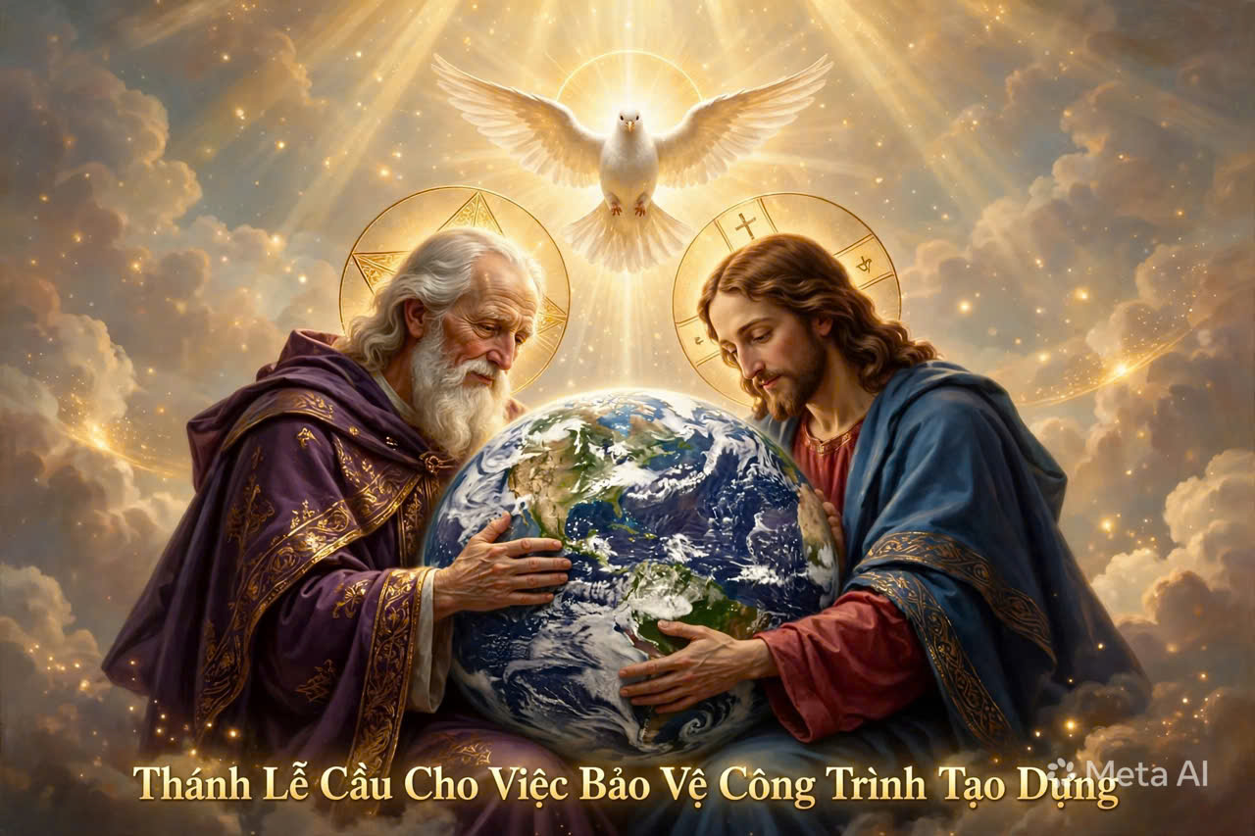

Slide 61
CA NHẬP LỄ
Trời cao tường thuật vinh quang Thiên Chúa, không trung loan báo việc tay Chúa làm.

Slide 62
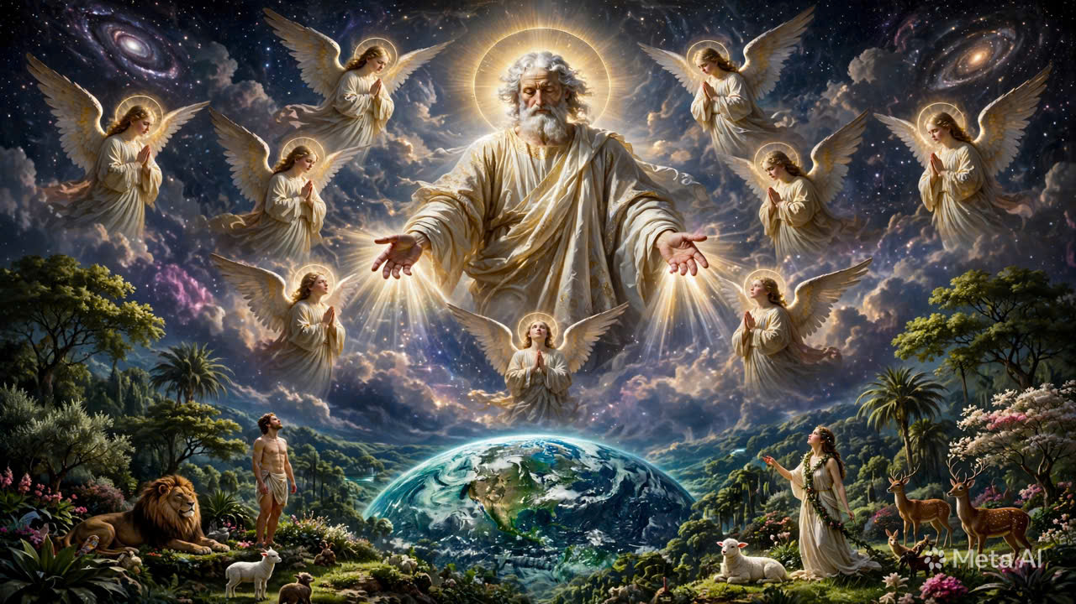

Slide 63
Đáp Ca: Thánh Vịnh 103
Công trình Chúa/ làm Chúa được hân hoan. (4)

Slide 64
Alleluia- Alleluia
Kỳ công Ngài, Lạy Chúa, nhiều khôn xiết kể!...
TUNG HÔ TIN MỪNG

Slide 65
Ngài tác thành mọi sự trong khôn ngoan.
Alleluia

Slide 67
Dâng Lễ: Tình Yêu Mến
1. Cuộc đời này con có gì mà dâng Chúa đâu. Những luống cày sâu trời tối mau cha chưa kịp về

Slide 68
Mẹ bận rộn từng ngày lo no cơm ấm áo; Có chi đâu Ngài ơi có chi dâng Ngài.

Slide 69
ĐK: Con xin tiến dâng lên tình yêu mến nhờ những hy sinh được êm ấm gia đình.

Slide 70
Con xin tiến dâng lên tình yêu mến, nguyện Chúa đoái thương gia đình con được bình yên.

Slide 71
2. Đời tuyệt vời luôn thắm nồng tình yêu thiết tha. Gương sáng mẹ cha ngày tháng qua luôn luôn hiền hoà

Slide 72
Mẹ dặn dò đừng buồn nhau không vui mái ấm. Mến yêu nhau đẹp sao lễ dâng lên Ngài.

Slide 73
ĐK: Con xin tiến dâng lên tình yêu mến nhờ những hy sinh được êm ấm gia đình.

Slide 74
Con xin tiến dâng lên tình yêu mến, nguyện Chúa đoái thương gia đình con được bình yên.

Slide 75
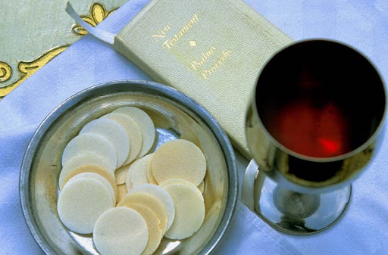

Slide 76
Thánh, Thánh, Thánh.
Chúa là Thiên Chúa các đạo binh
Kinh: Thánh, Thánh

Slide 77
Trời đất đầy vinh quang Chúa. Hoan hô Chúa trên các tầng trời.

Slide 78
Chúc tụng Đấng ngự đến nhân danh Chúa. Hoan hô Chúa trên các tầng trời.

Slide 80
Lạy Chiên Thiên Chúa, Đấng xóa tội trần gian, xin thương xót chúng con.
Kinh: Chiên Thiên Chúa

Slide 81
Lạy Chiên Thiên Chúa, Đấng xóa tội trần gian: xin thương xót chúng con.

Slide 82
Lạy Chiên Thiên Chúa, Đấng xóa tội trần gian: xin ban bình an cho chúng con.

Slide 84
Khắp cùng bờ cõi trái đất đã nhìn thấy ơn cứu độ của Thiên Chúa chúng ta.
Ca Hiệp Lễ

Slide 85


Slide 86
Kinh: Linh Hồn Chúa Ki-tô
Ớ linh hồn Chúa Kitô - Xin làm cho con nên Thánh.

Slide 87
Ớ xác Thánh Chúa Kitô - Xin cứu lấy con cho rỗi.

Slide 88
Ớ Máu Thánh Chúa Kitô - Xin làm cho con say mến.

Slide 89
Ớ Nước Nương Long Chúa Kitô - Xin rửa con cho thanh sạch.

Slide 90
Ớ sự thương khó Chúa Kitô - Xin làm cho con được bền vững.

Slide 91
Lạy Đức Chúa Giêsu nhân từ, xin nhậm lời con cầu nguyện.
Xin Chúa ẩn con nơi thương tích Chúa.

Slide 92
Xin Chúa chớ để con lìa khỏi Chúa.
Xin Chúa chữa con khỏi kẻ dữ thù.

Slide 93
Xin Chúa gọi con chơn kỳ lâm tử.
Xin Chúa dạy con chạy đến cùng Chúa

Slide 94
Hiệp cùng các Thánh mà ngợi khen Chúa.
Muôn muôn đời đời kiếp kiếp chẳng cùng

Slide 95
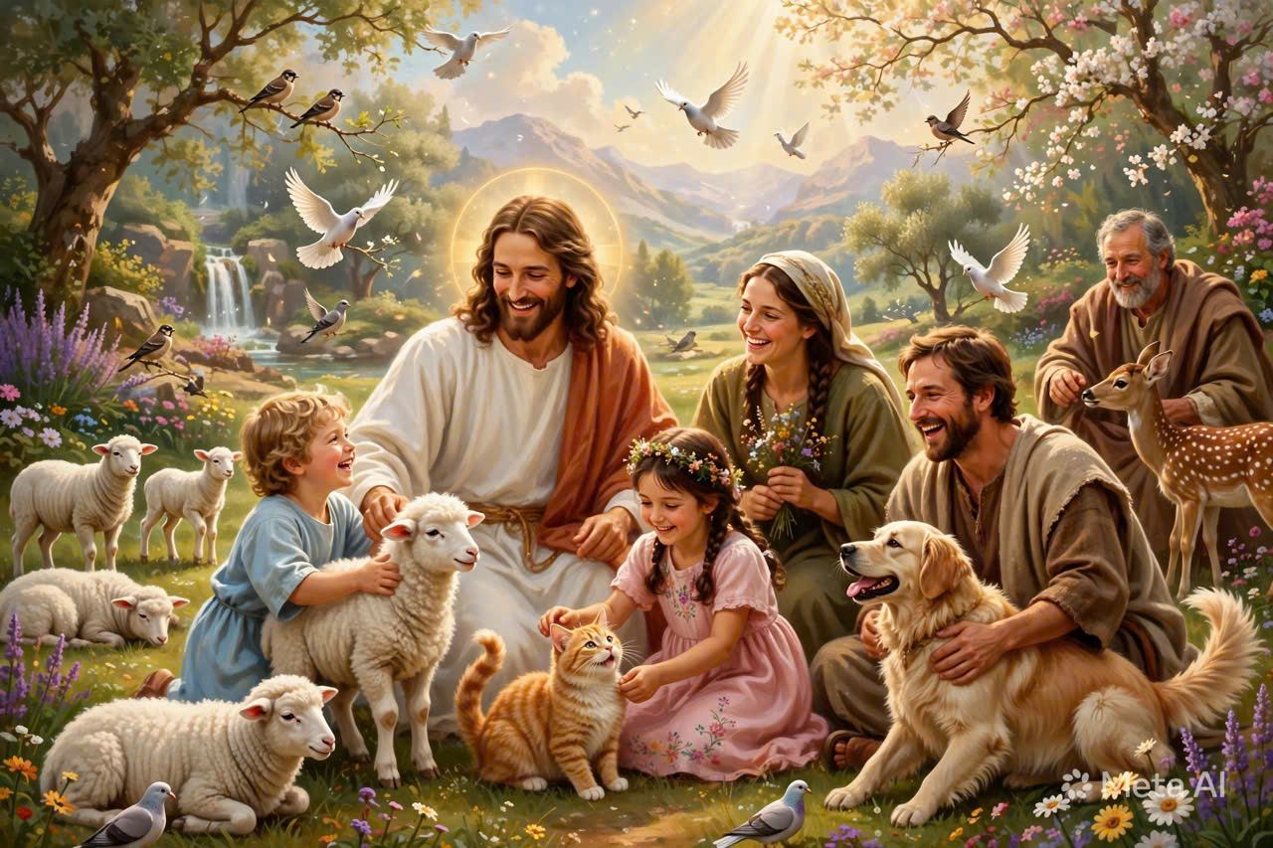

Slide 96
Kết Lễ: Mẹ Đẹp Tươi
PK: Mẹ Maria đẹp tươi như bình minh chiếu rạng ngời. Vầng trăng lung linh màn đêm, so với Mẹ còn kém xa.

Slide 97
ĐK. Con thành tâm kính mừng Mẹ, mừng Mẹ đầy ơn phúc.

Slide 98
Lòng khiết trinh như huệ thắm xinh muôn đời hiển vinh.

